Slide 1
CARMESIM QUEST Avanços FINAIS
MEMBROS DO GRUPO:
*Davi
*Breno

Slide 2
*Objetivos alcançados*
Ter um sistema de batalhas funcional/que fosse aberto a melhorias
Ter um sistema de itens simples
Dar liberdade de status ao jogador
Adicionar as regiões do jogo e os inimigos(mesmo que não funcione ainda)

Slide 3
*Status iniciais*
Antes do jogo começar o jogador precisa usar todos os 6 pontos de status para poder prosseguir no jogo
A escolha de onde adicionar esses pontos é livre e baseada inteiramente na decisão do jogador
O valor base para cada status é 1

Slide 4
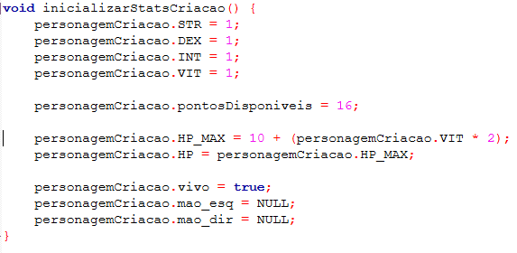
*Códigos mais interessantes*

Slide 5
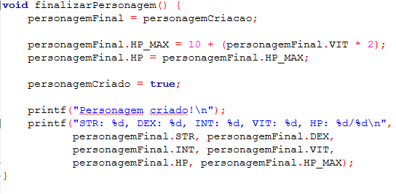

Slide 6
*Itens*
Adicionamos um sistema de que podem ser consumíveis e armas
As armas possuem interações com os status do jogador e futuramente podem ter habilidades também
O jogador também pode escolher um entre três itens antes de iniciar o jogo e cada um deles interage com algum dos status do jogo

Slide 7
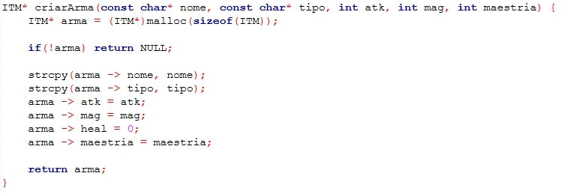
*Códigos mais interessantes*

Slide 8
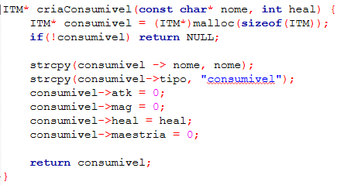
*Códigos mais interessantes*

Slide 9
*Sistema de batalha*
Sistemas de batalhas melhorado, porém está presente apenas na arena
Futuramente, cada região terá inimigos próprios e sub chefes com mecânicas próprias
Mecânicas das armas:
⇨Força pura: armas que se baseiam apenas na no atributo força do personagem. Geralmente com alto dano base, mas alta maestria também
⇨Destreza: Armas que se baseiam dar vários hits em um mesmo turno. Geralmente possuem baixo dano base, mas também uma baixa maestria.
⇨Magia: Danos inteiramente baseados na inteligência do jogador

Slide 10
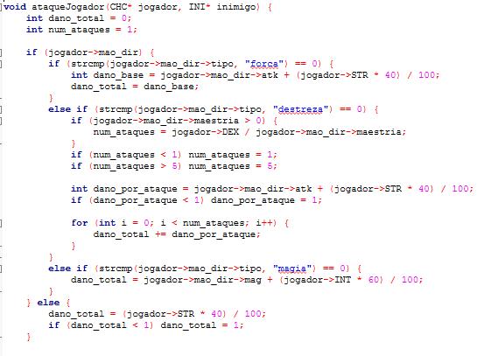
*Código interessante*

Slide 11
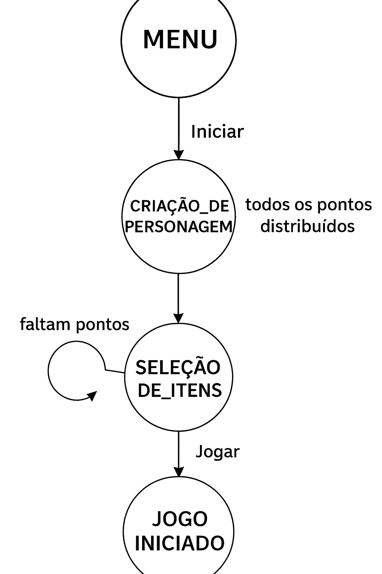
*Maquina de estados da parte inicial*

Slide 12
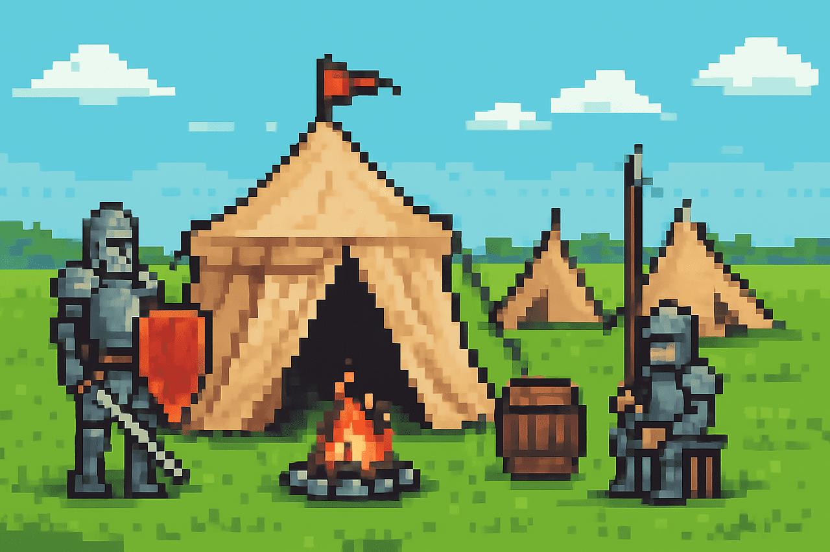
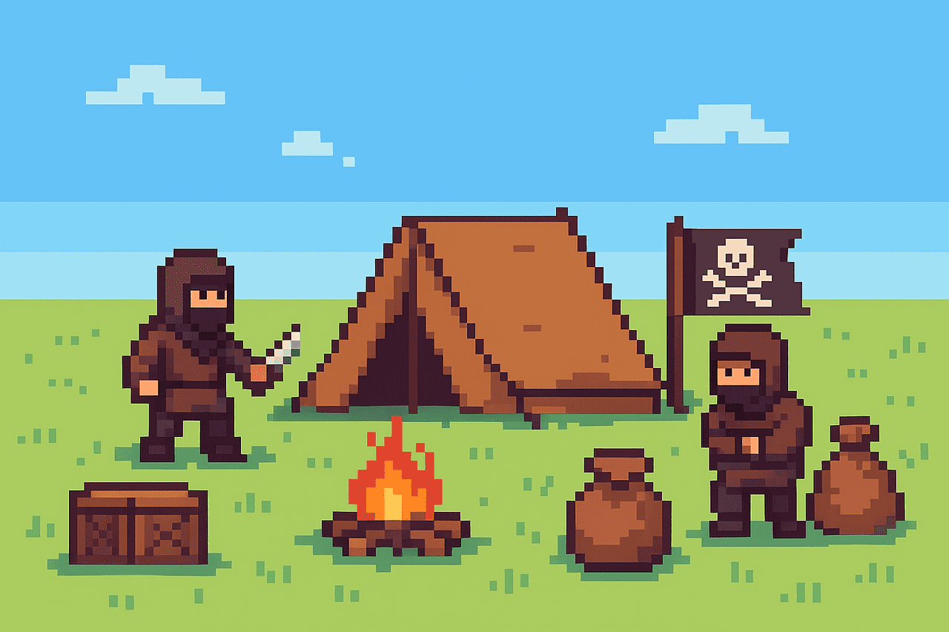
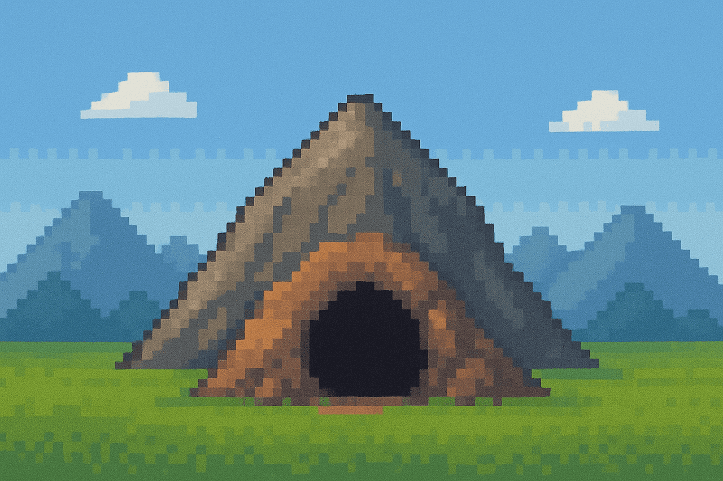
*Implementação de novos cenários*
Direções Planície: Norte, Sul e Oeste

Slide 13

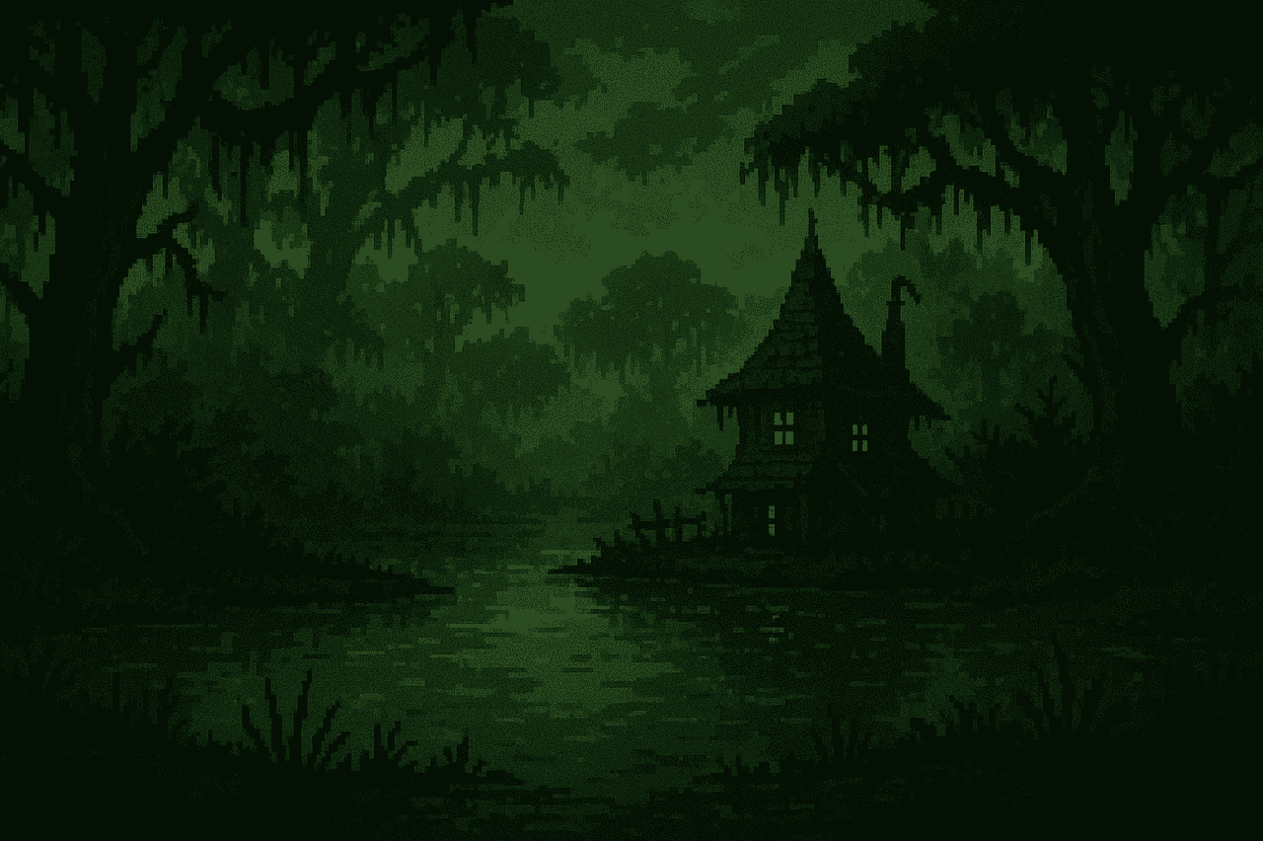
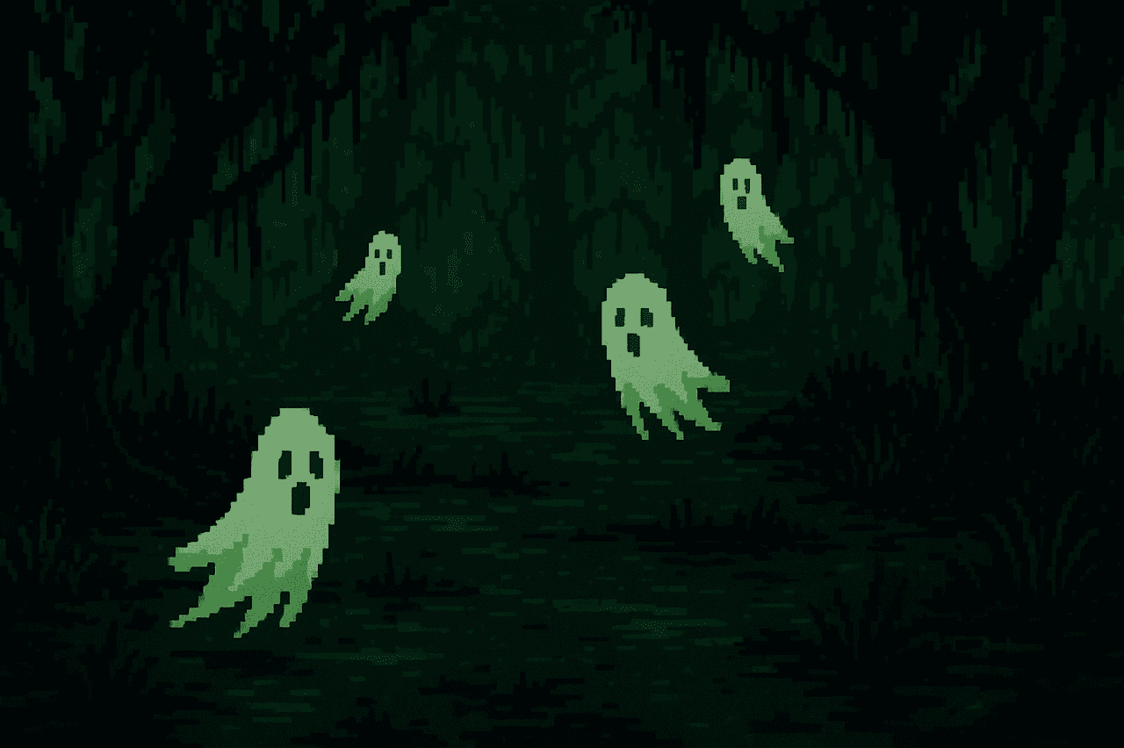
*Adição de novos cenários*
Direções Pântano: Norte, Sul e Oeste

Slide 14

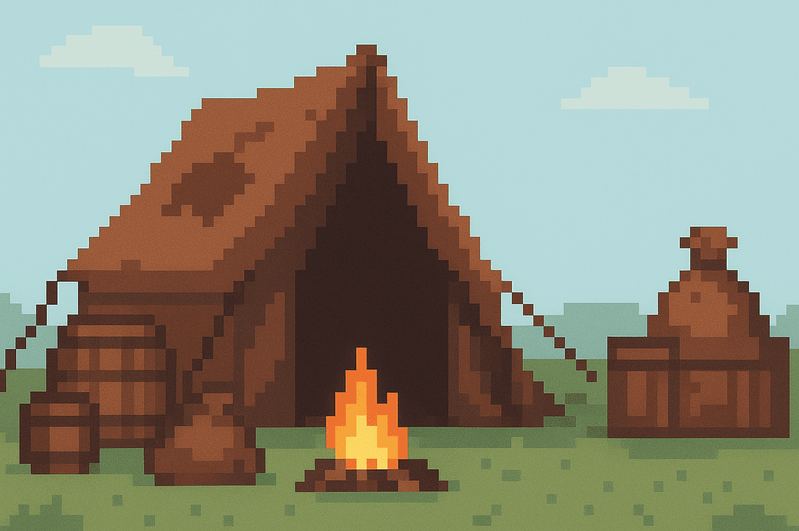

*Adição de novos cenários*
Boss Direções Planície: Norte, Sul e Oeste

Slide 15
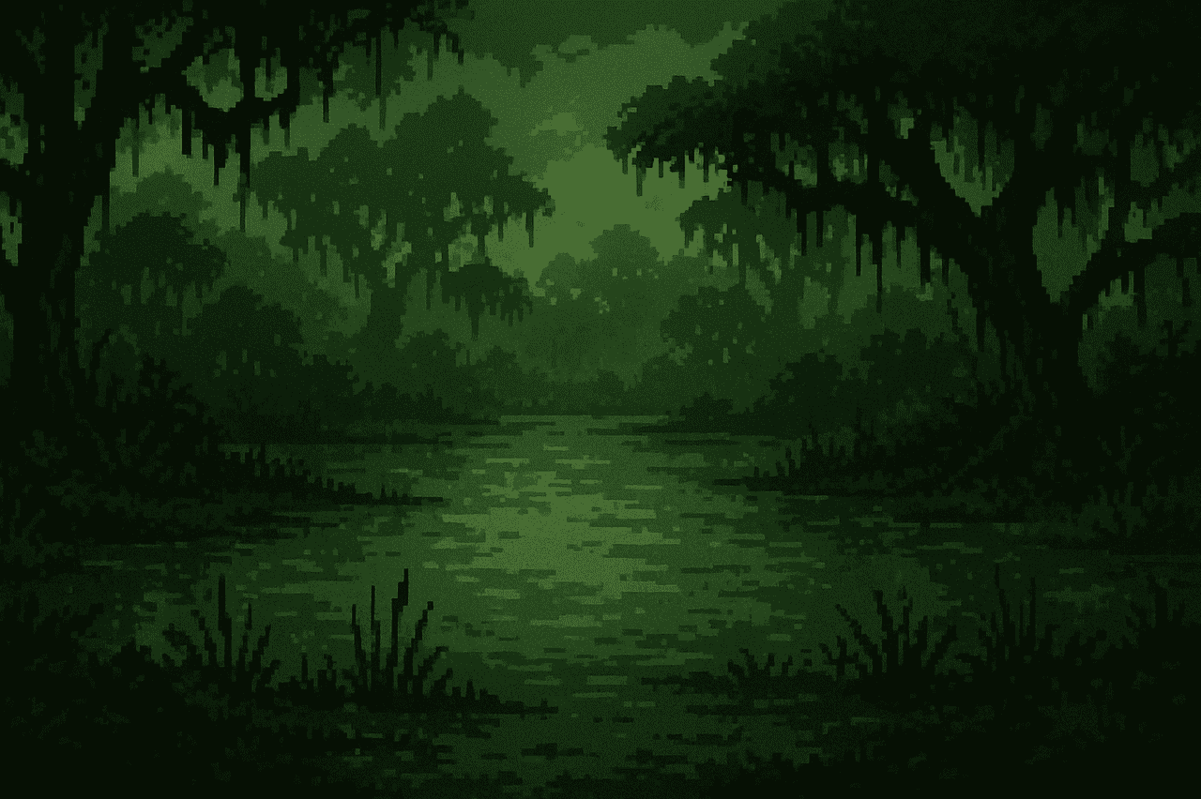
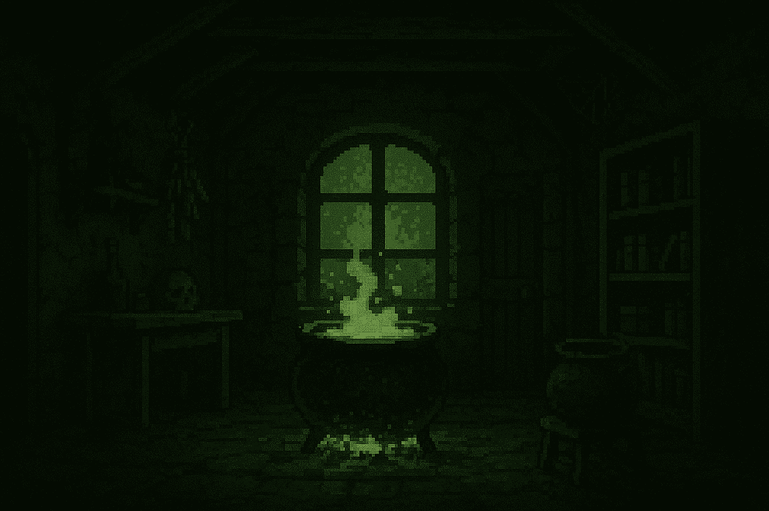
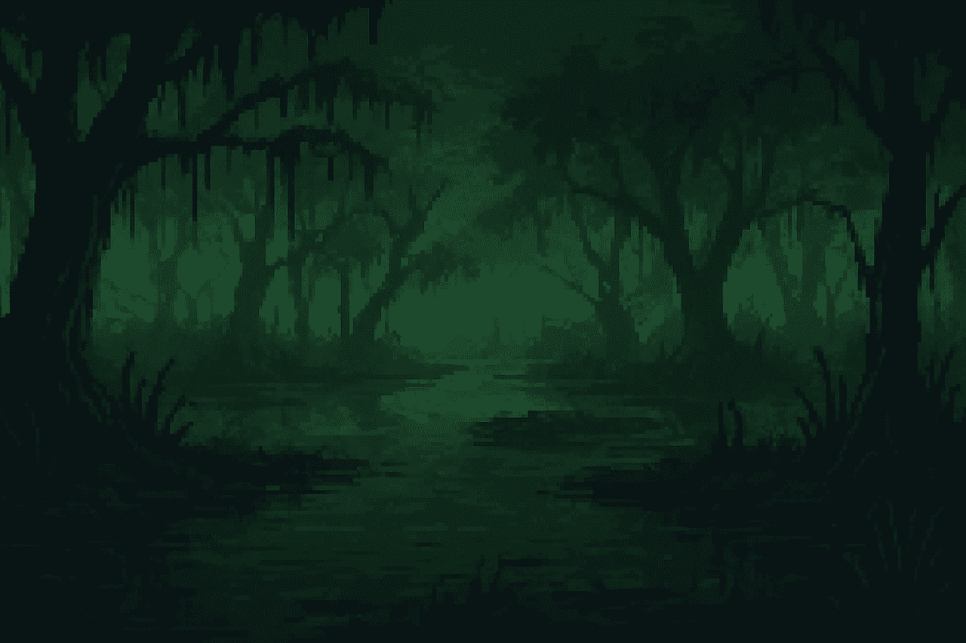
*Adição de novos cenários*
Boss Direções Pântano: Norte, Sul e Oeste

Slide 16
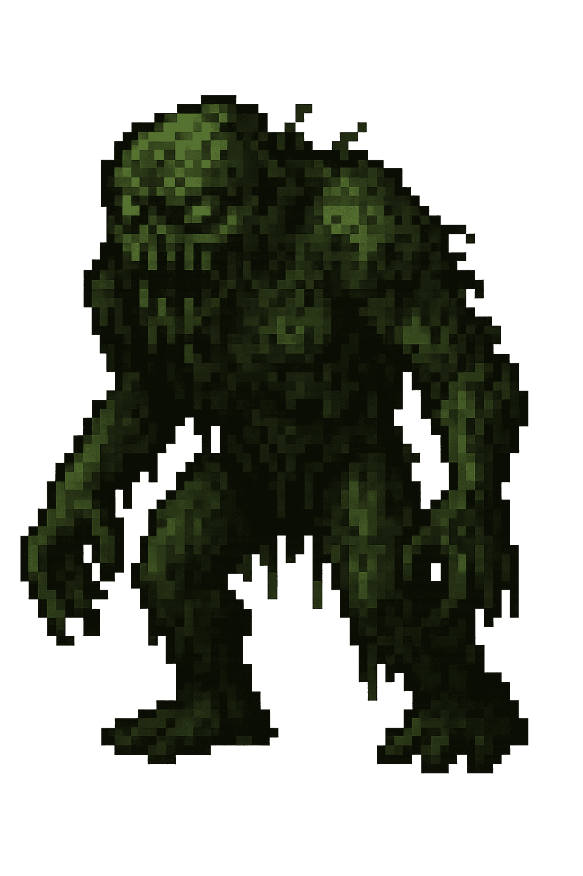



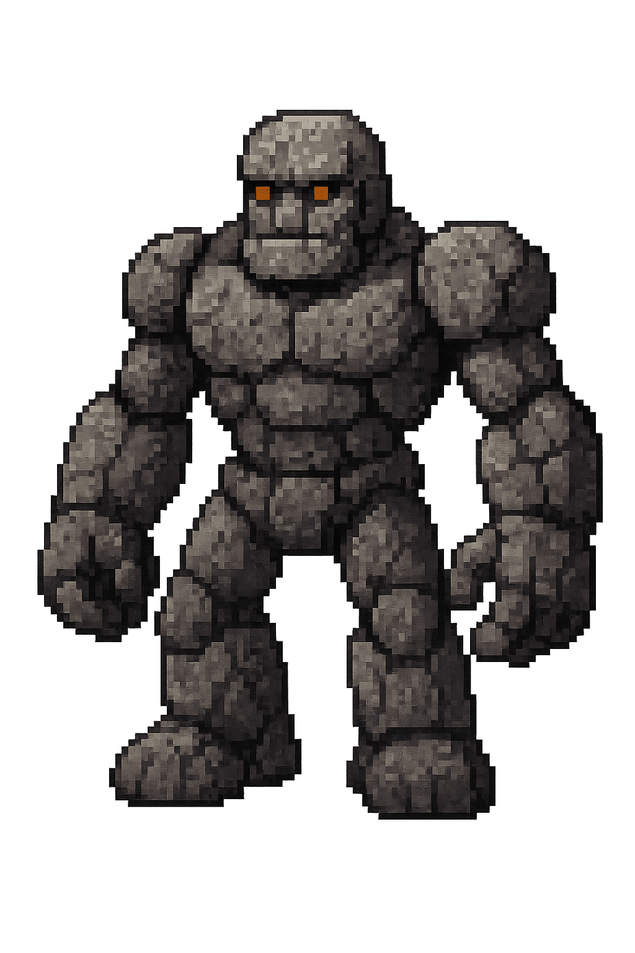
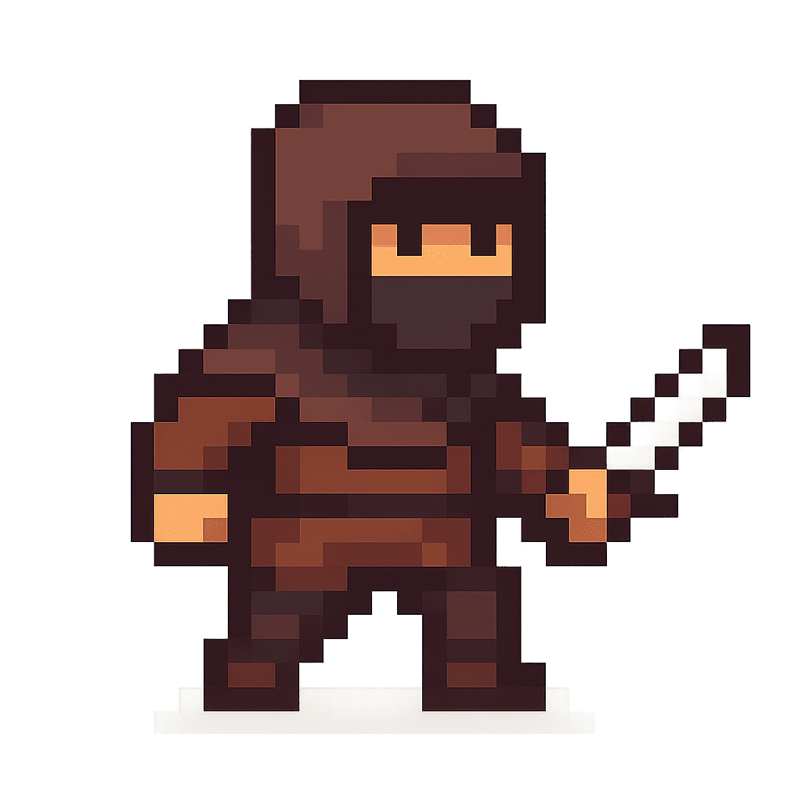
*Adição dos Bosses*
Boss Pântano e Planície

Slide 17
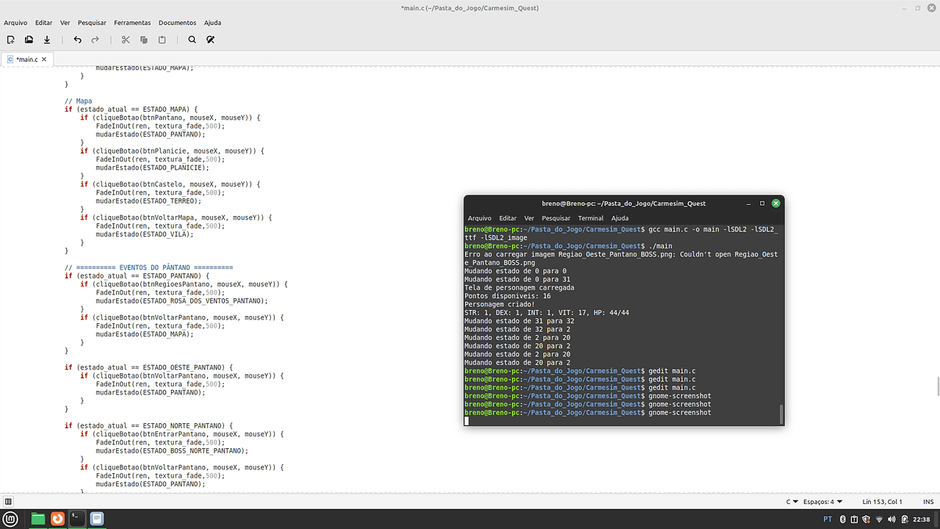
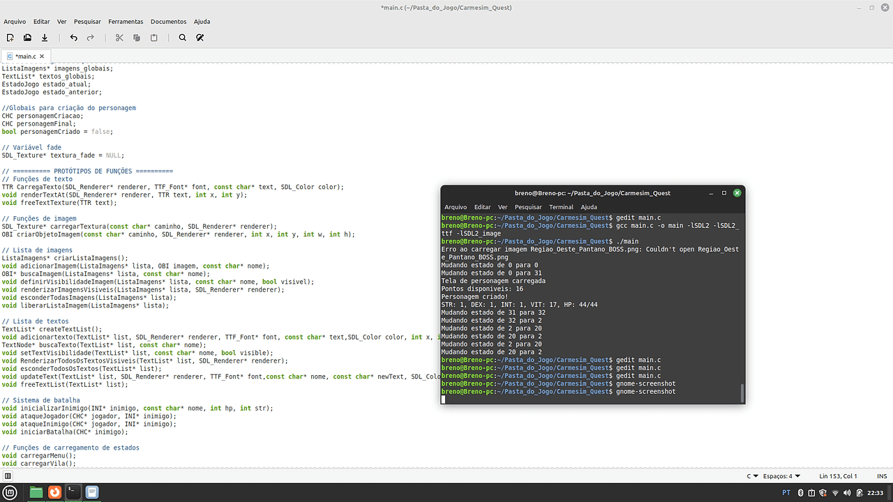
*Criação do Fade In e do Fade Out*
Anteriormente, a transição de tela ocorria apenas com a troca do cenário
Agora, existe uma animação em que a tela escurece (Fade Out), e posteriormente clareia (Fade In)

Slide 18
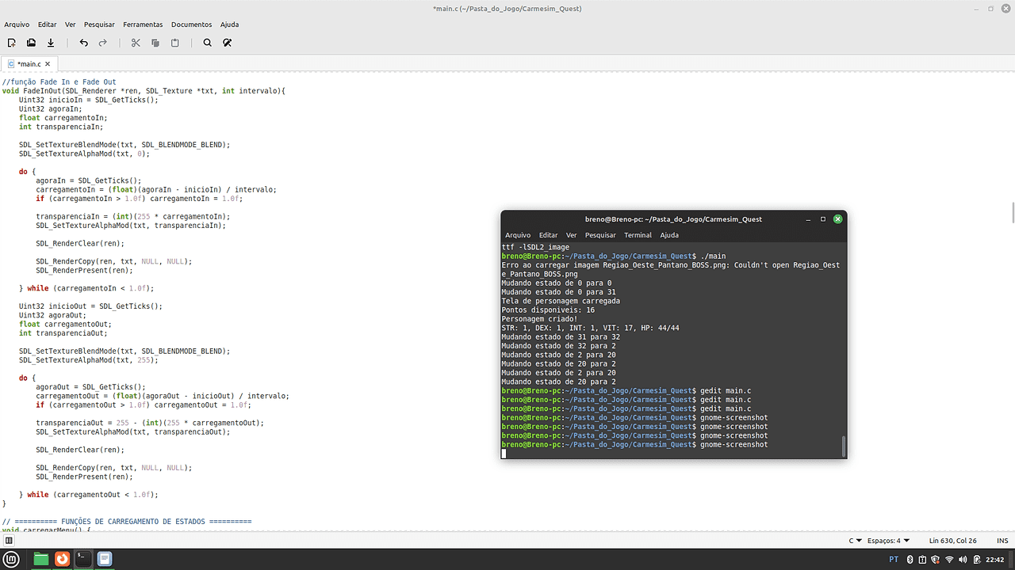
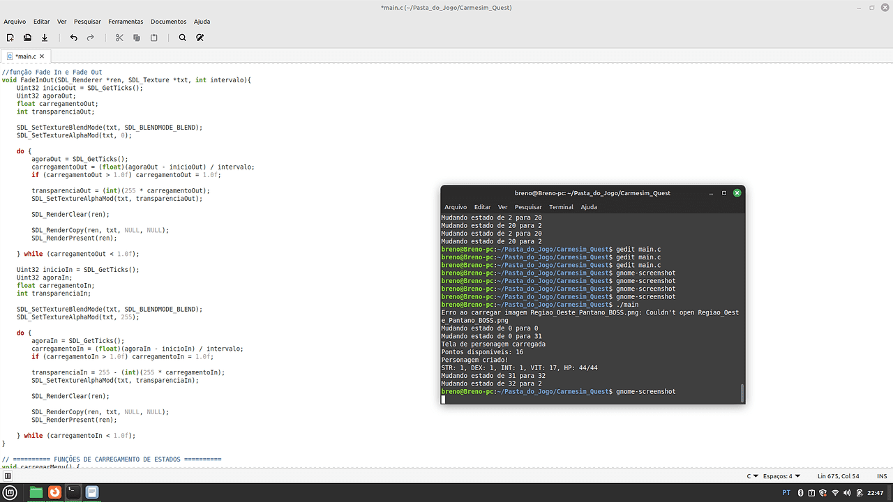

Slide 19
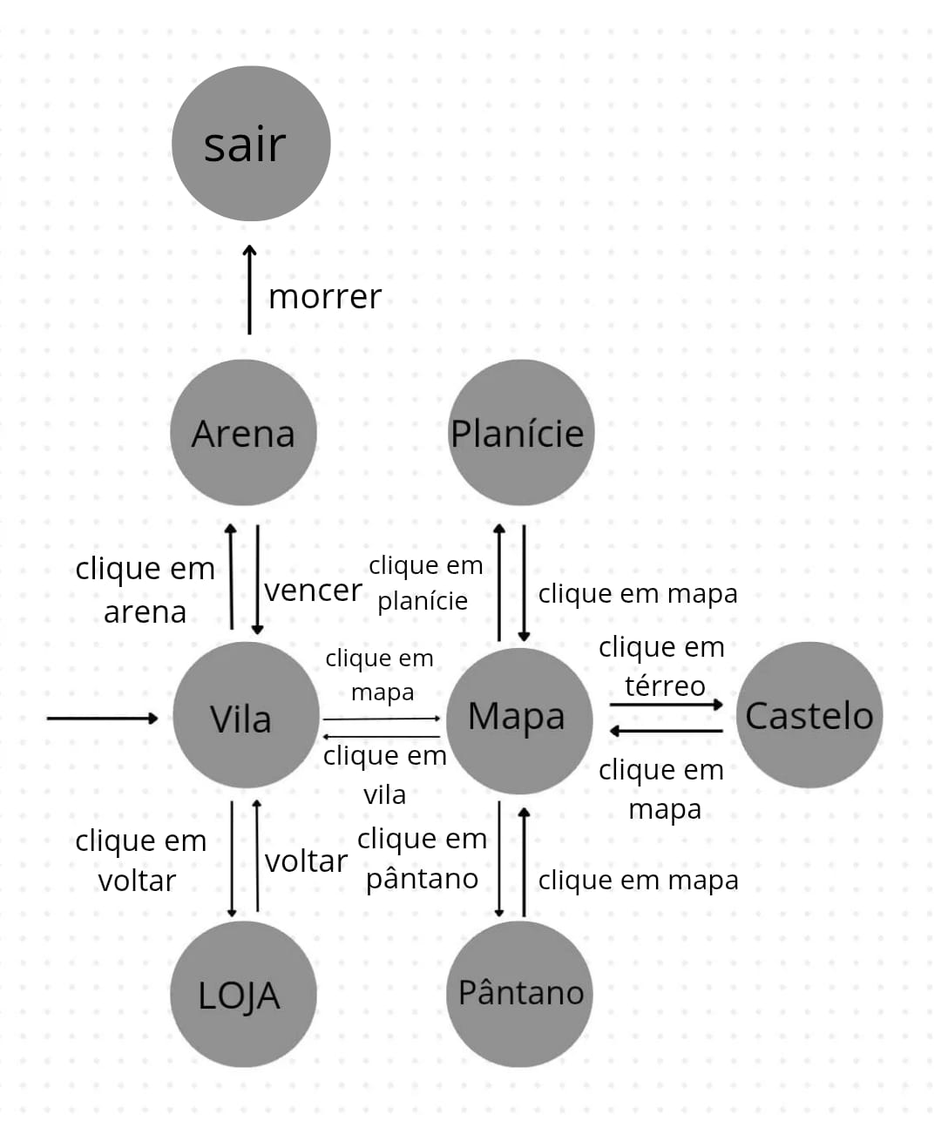
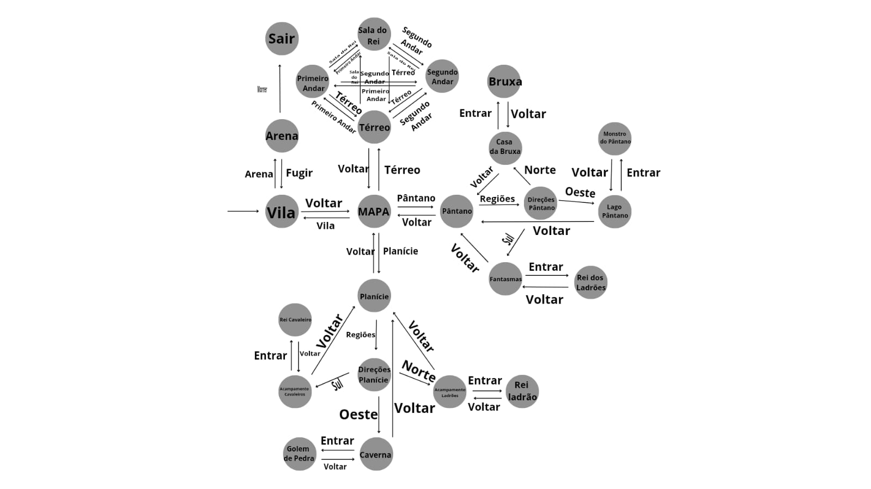

Slide 20
FIM

